Slide 1



La formation étoiles : un processus clé de l’univers
Patrick Hennebelle
Remerciements : Edouard Audit, Frédéric Bournaud, Gilles Chabrier,
Benoit Commerçon, Sébastien Fromang, Sam Geen, Olivier Iffrig, Yueh-Ning Lee, Romain Teyssier, Valeska Valdivia

Slide 2
1) Des étoiles – c’est quoi ?
2) Des étoiles – pour quoi faire ?
3) Des étoiles – comment elles se forment ?

Slide 3
1) Des étoiles – c’est quoi ?
2) Des étoiles – pour quoi faire ?
3) Des étoiles – comment elles se forment ?

Slide 4
Des étoiles :
-c’est quoi ?

Slide 5
La recette d’une étoile
De la lumière
Du gaz d’hydrogène
La gravité
He,C
N,O…
Des réactions
nucléaires
La pression
H

Slide 6
Des étoiles :
-c’est quoi ?
-les plus petites ?

Slide 7
Les plus petites étoiles ?
0.08 Ms : la limite de brûlage de l’hydrogène
0.08-0.13 Ms : brûlage du deutérium => naine brune
En dessous, plus de réactions nucléaires possibles, on a des planètes géantes comme Jupiter

Slide 8
Des étoiles :
-c’est quoi ?
-les plus petites ?
-les plus grosses ?

Slide 9
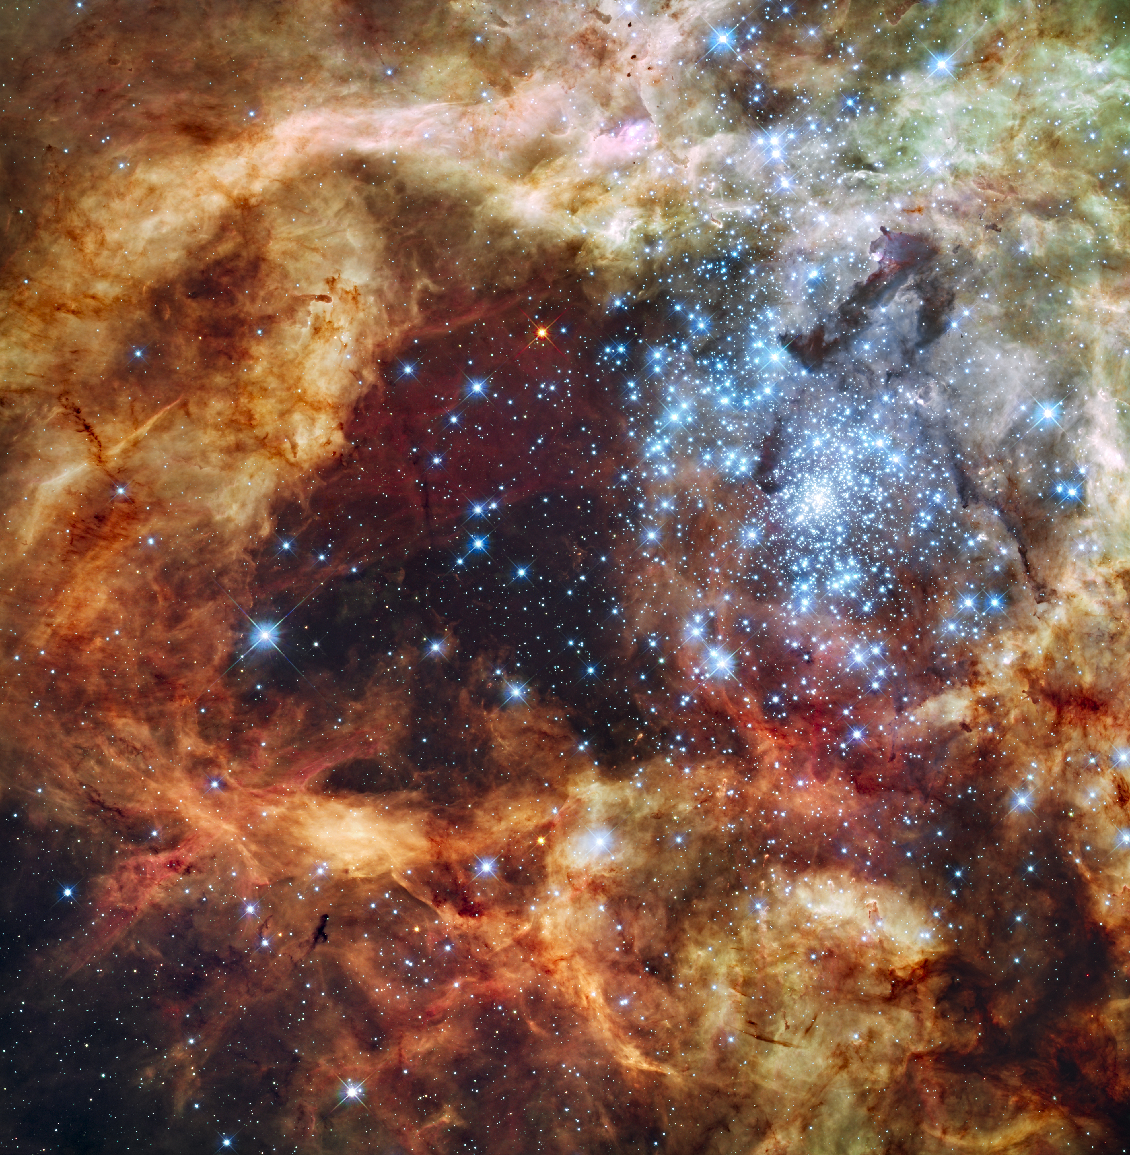
Les plus grosses étoiles ?
L’amas R136a1 dans la nébuleuse de la Tarentule
Masse record
~300 Ms
Pourrait-il y avoir des étoiles plus grosses ? Sans doute oui.
Y a t-il une limite ?

Slide 10
Des étoiles :
-c’est quoi ?
-les plus petites ?
-les plus grosses ?
-les plus nombreuses ?

Slide 11
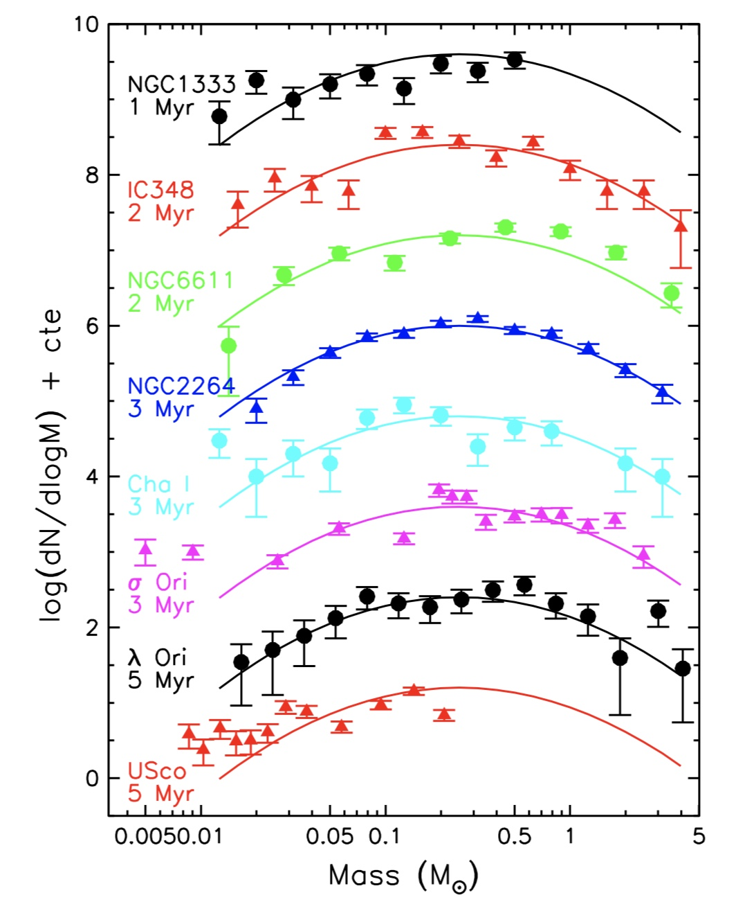
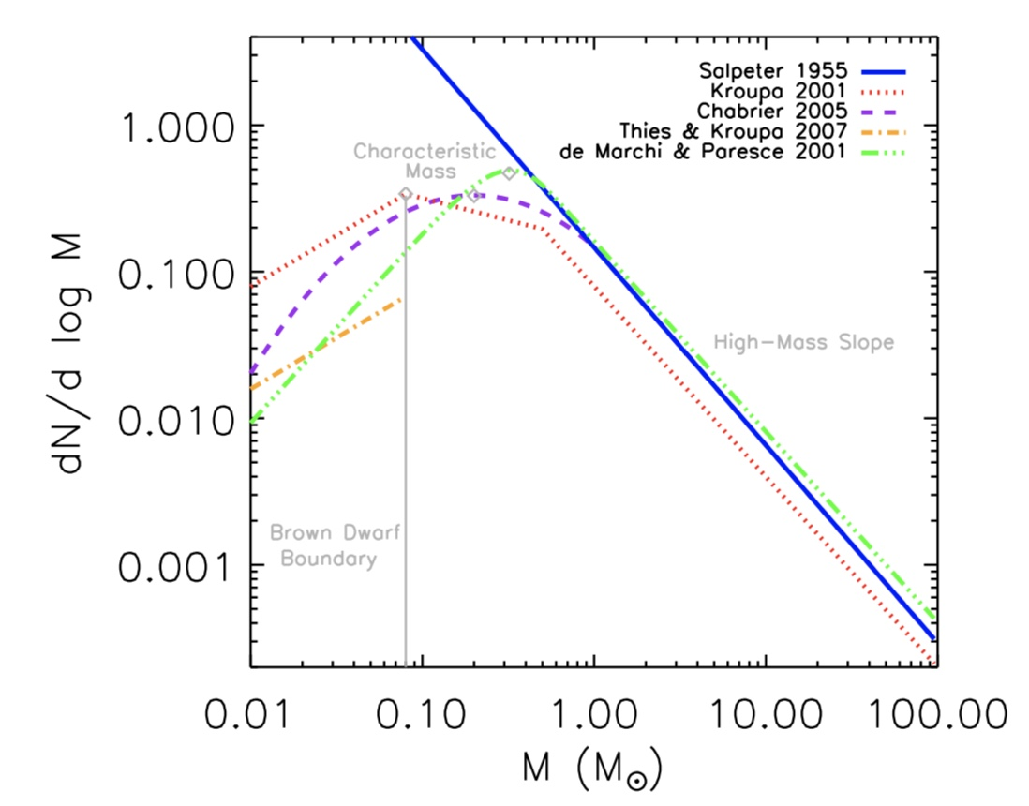
Les plus nombreuses ?
Offner+2014
=> les plus nombreuses sont celles de 0.3 masses solaires

Slide 12
Des étoiles :
-c’est quoi ?
-les plus petites ?
-les plus grosses ?
-les plus nombreuses ?
-pourquoi les étoiles brillent ?

Slide 13
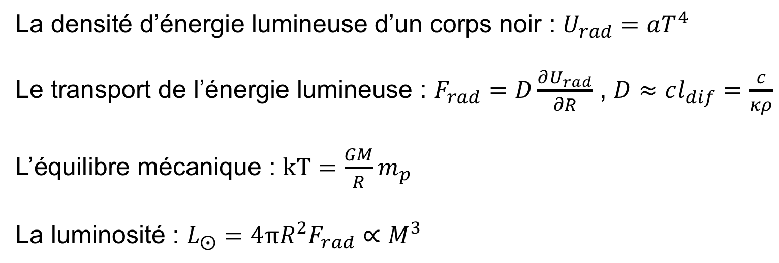
Pourquoi les étoiles brillent ?
Qui brillent le plus ?
La densité d’énergie lumineuse d’un corps noir : $U_{rad}=aT^{4}$
Le transport de l’énergie lumineuse : $F_{rad}=D\frac{∂U_{rad}}{∂R}$ , $D≈cl_{dif}=\frac{c}{κρ}$
L’équilibre mécanique : $kT=\frac{GM}{R}m_{p}$
La luminosité : $L_{⨀}=4πR^{2}F_{rad}∝M^{3}$
Une étoile brille car elle est chaude…
Les grosses étoiles sont plus chaudes
=> Elles brillent plus !

Slide 14
Des étoiles :
-c’est quoi ?
-les plus petites ?
-les plus grosses ?
-les plus nombreuses ?
-pourquoi les étoiles brillent ?
-combien de temps vivent-elles ?

Slide 15
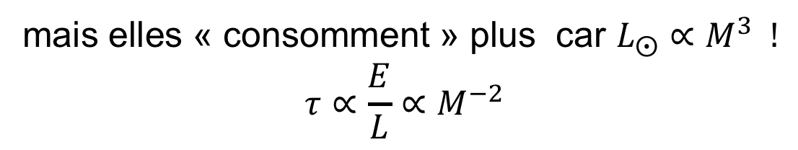
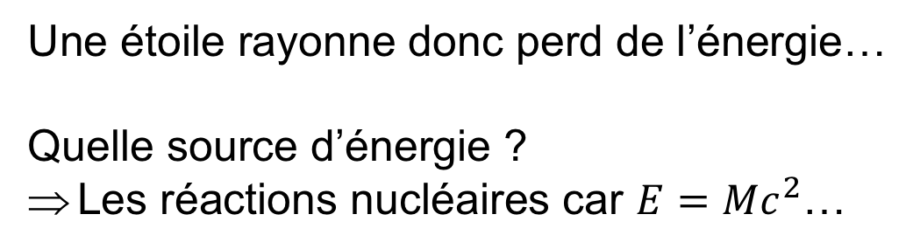
Quelles étoiles vivent le plus longtemps ?
Une étoile rayonne donc perd de l’énergie…
Quelle source d’énergie ?
Les réactions nucléaires car $E=Mc^{2}$…
Les grosses étoiles ont un plus gros « réservoir »
mais elles « consomment » plus car $L_{⨀}∝M^{3} !$
$$τ∝\frac{E}{L}∝M^{−2}$$
Les plus grosses étoiles vivent 3-4 Ma
Le soleil 10 Ga
Les plus petites sont… presque… éternelles

Slide 16
1) Des étoiles – c’est quoi ?
2) Des étoiles – pour quoi faire ?
3) Des étoiles – comment elles se forment ?

Slide 17
Pourquoi s’intéresser aux étoiles ?
-elles produisent les éléments lourds (carbone, oxygène)

Slide 18
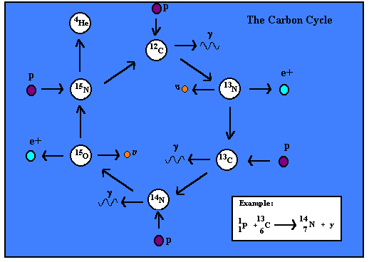
Les étoiles sont le siège de réactions nucléaires qui :
-chauffent leurs intérieurs (E=Mc²…)
-synthétisent les éléments lourds tels que le carbone

Slide 19
Abondances des éléments lourds
He/H~10⁻¹
D/H~3 10⁻⁵
C/H~3 10⁻⁴
N/H~1 10⁻⁴
O/H~7 10⁻⁴
Métaux: 10⁻⁷ -10⁻⁵
Bien que leurs abondances soient relativement faibles, les éléments lourds jouent un rôle très important pour la physique du milieu interstellaire, en particulier pour le bilan thermique.

Slide 20
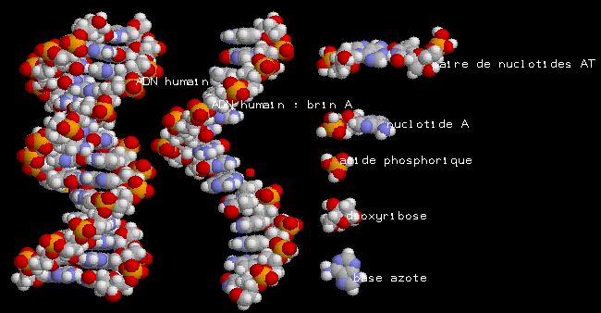
Sans élément lourd, pas de vie

Slide 21
Pourquoi s’intéresser aux étoiles ?
-elles produisent les éléments lourds (carbone, oxygène)
-elles abritent les planètes

Slide 22
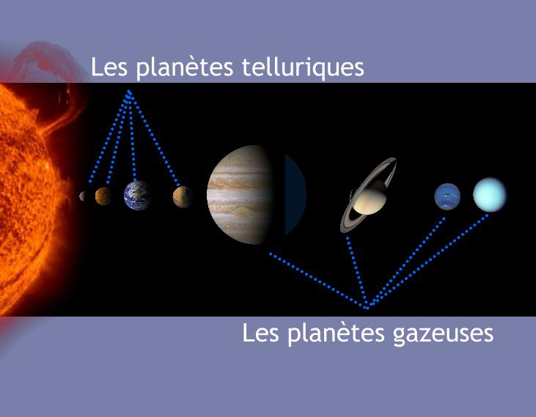

Slide 23
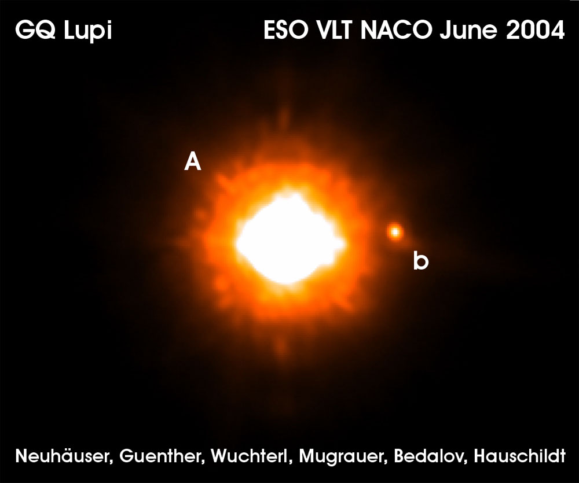
Existence des exo-planètes
en orbite autour d’autres étoiles…

Slide 24
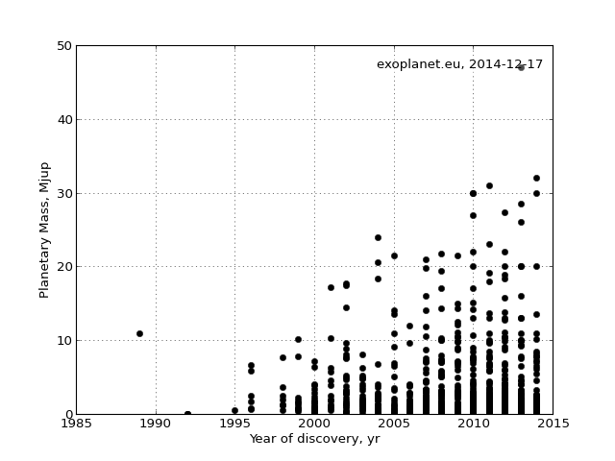
De plus en plus de planètes découvertes
Sans doute plus de planètes que d’étoiles (100 milliards)
dans la Galaxie

Slide 25
Pourquoi s’intéresser aux étoiles ?
-elles produisent les éléments lourds (carbone, oxygène)
-elles abritent les planètes qui se forment dans les disques protoplanétaires autour des étoiles !

Slide 26
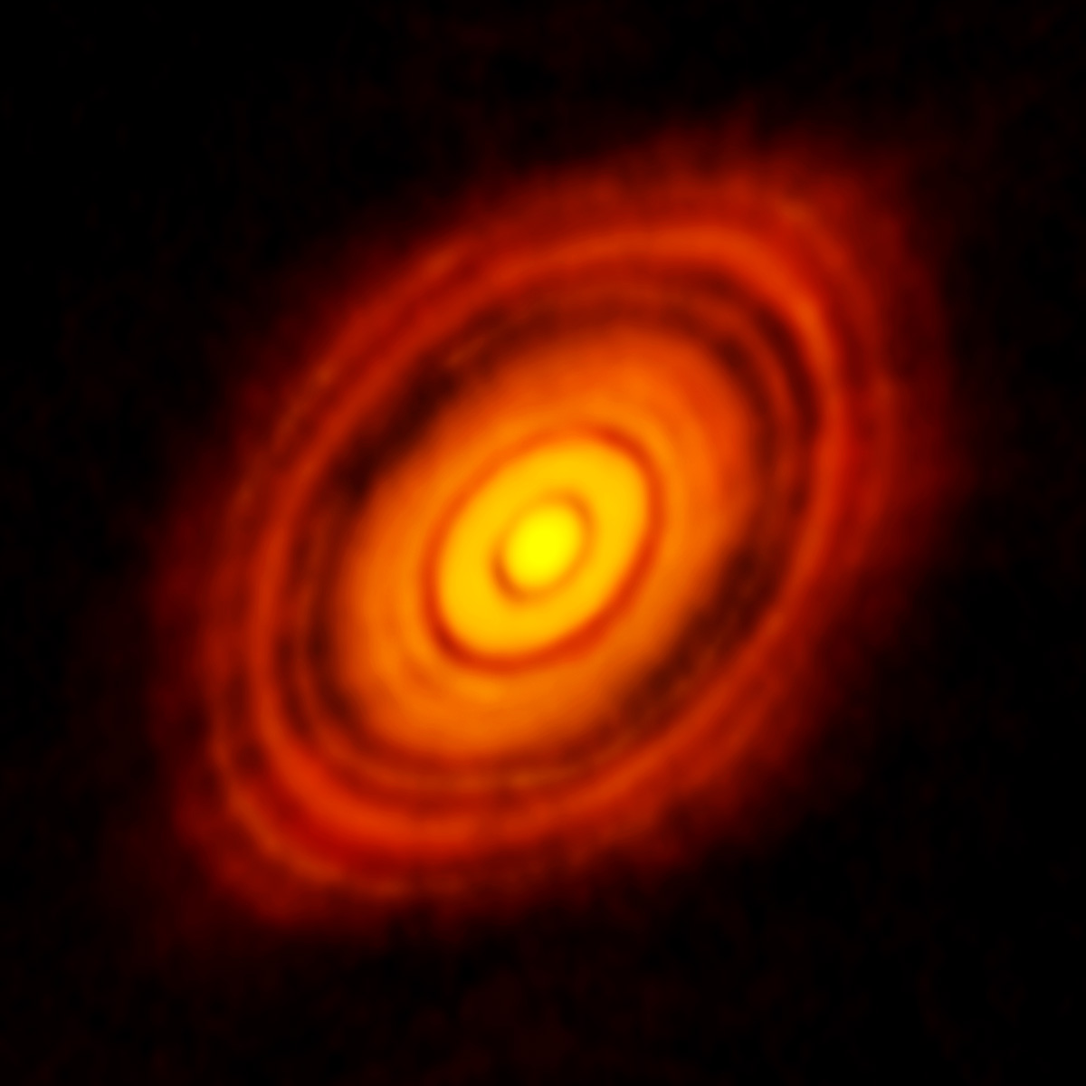
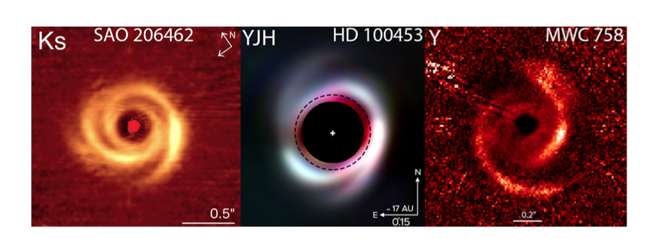
Un disque protoplanétaire récemment observé par ALMA
Des sillons sont visibles…
D’autres exemples de disques récemment observés
Benisty+2015

Slide 27
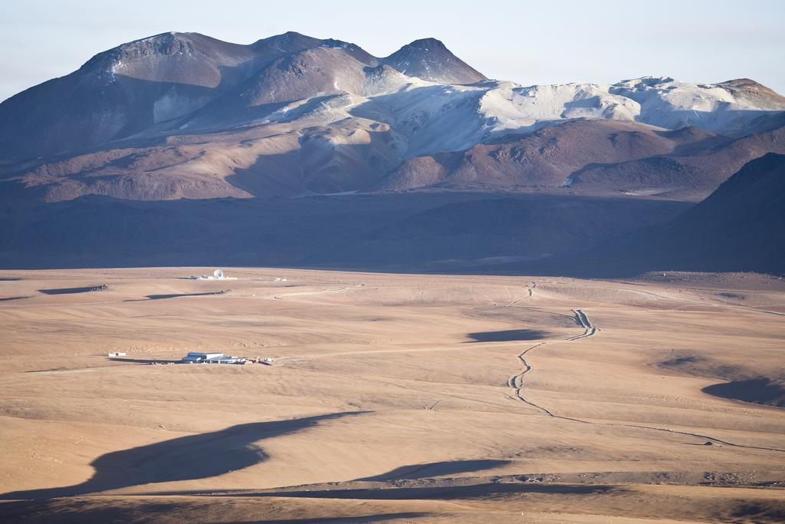
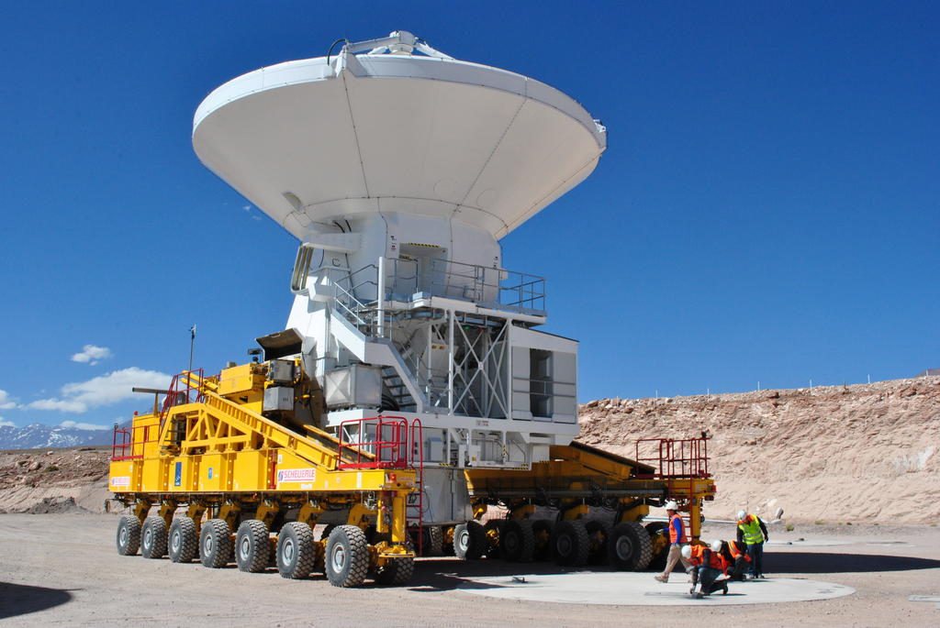
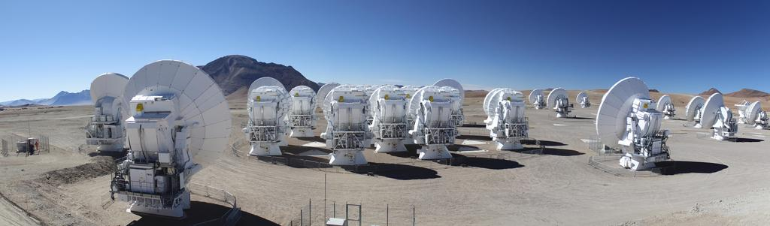
L’interféromètre ALMA au Chili. Altitude 5000m.

Slide 28
Pourquoi s’intéresser aux étoiles ?
-elles produisent les éléments lourds (carbone, oxygène)
-elles abritent les planètes
-elles sont “visibles”

Slide 29
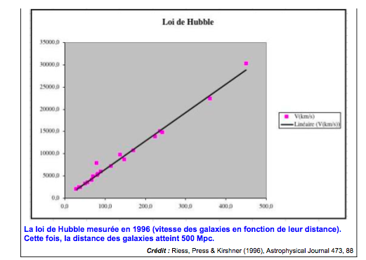
Expansion de l’univers
Loi de Hubble
Décalage vers le rouge des galaxies

Slide 30
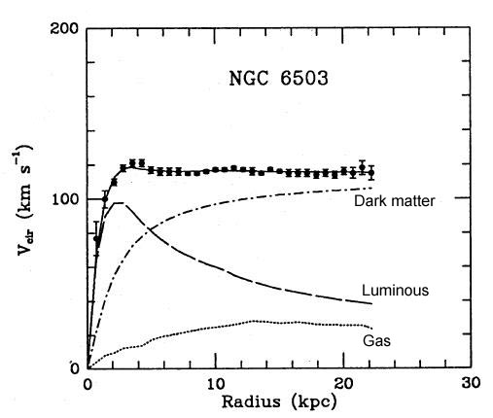
La matière noire
Courbe de rotation des galaxies
Begeman et al. 1991
Egalement mise en évidence dans les amas de galaxies.

Slide 31
Pourquoi s’intéresser aux étoiles ?
-elles produisent les éléments lourds (carbone, oxygène)
-elles abritent les planètes
-elles sont “visibles”
-elles ont une grande influence sur les galaxies

Slide 32
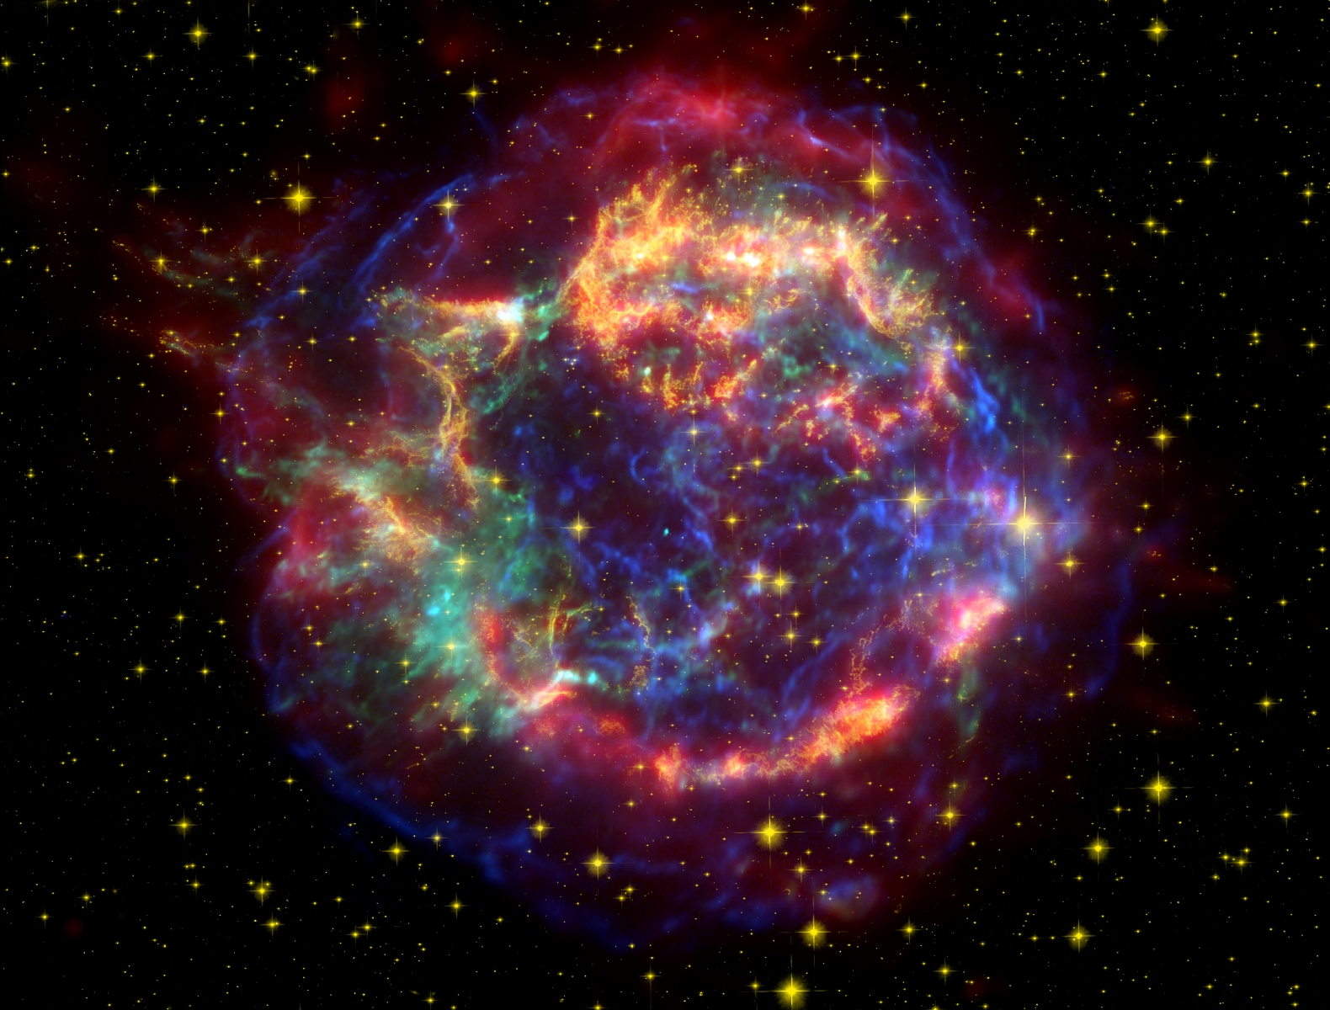
La nébuleuse de Cassiopée : un reste de supernovae

Slide 33
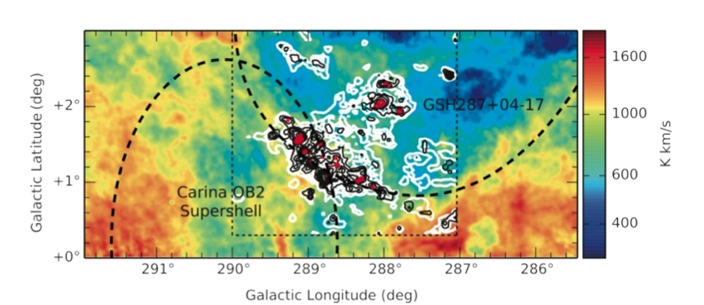
Un nuage moléculaire, berceau de la formation d’étoiles, à l’interface de deux bulles en expansion
Dawnson+2016

Slide 34
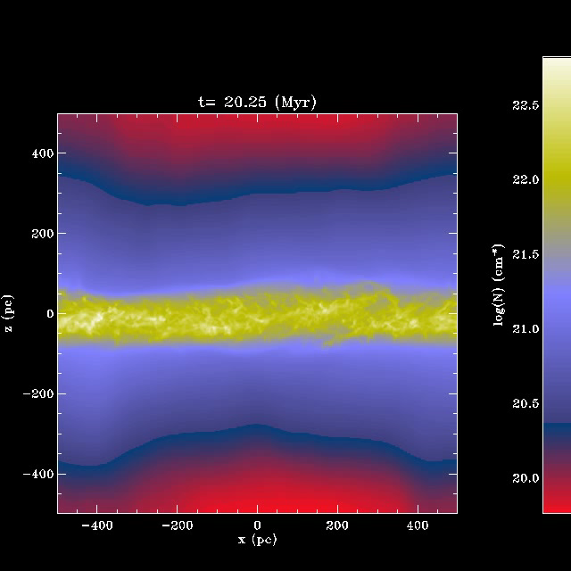
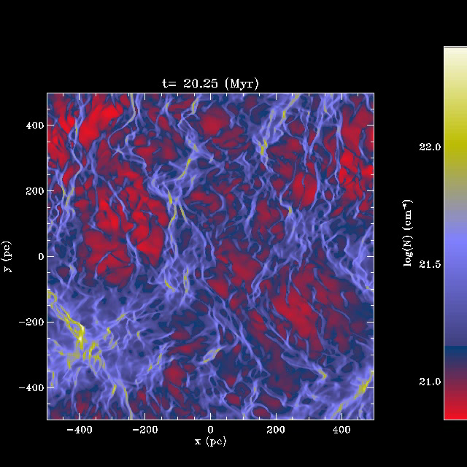
Les explosions des étoiles “agitent” la galaxie
Exemple d’un calcul sur ordinateur montrant l’influence des explosions sur une tranche de galaxie
Densité du gaz intégrée
Vue de profil
Vue de face
3000 années lumière
Iffrig&H 2017

Slide 35
1) Des étoiles – c’est quoi ?
2) Des étoiles – pour quoi faire ?
3) Des étoiles – comment elles se forment ?

Slide 36
Comment les étoiles se forment ?
-par effondrement gravitationnel d’une boule de gaz

Slide 37
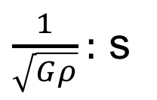
La gravité : force d’attraction universelle !
G
= 6.8 10⁻¹¹ kg⁻¹ m³ s⁻²
$G×ρ :$ s⁻² ρ la densité du gaz (la masse par unité de volume)
$\frac{1}{\sqrt{Gρ}}:$ s
est un temps caractéristique, dit temps de chute libre
C’est le temps au bout duquel un nuage de densité ρ, d’effondre sur lui-même et forme une singularité/étoile.

Slide 38
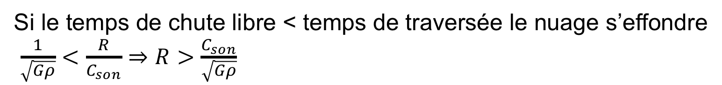
Une bataille cosmique : la gravité contre la pression !
Une affaire de temps, le plus rapide gagne…
Un nuage de densité, ρ
La gravité
La pression
Si le temps de chute libre < temps de traversée le nuage s’effondre
$\frac{1}{\sqrt{Gρ}}<\frac{R}{C_{son}}⇒R>\frac{C_{son}}{\sqrt{Gρ}}$
Le nuage doit être assez grand

Slide 39
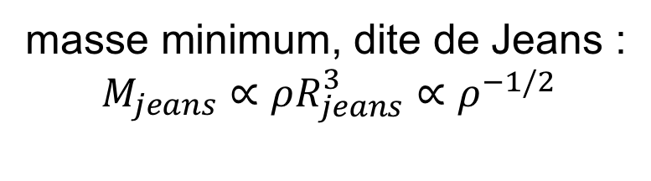
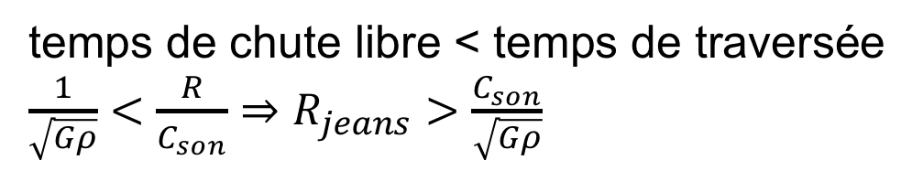
la gravité et la pression ou comment passer d’un Univers presque homogène à un Univers structuré
temps de chute libre < temps de traversée
$\frac{1}{\sqrt{Gρ}}<\frac{R}{C_{son}}⇒R_{jeans}>\frac{C_{son}}{\sqrt{Gρ}}$
masse minimum, dite de Jeans :
$$M_{jeans}∝ρR_{jeans}^{3}∝ρ^{−1/2}$$
La masse de Jeans diminue avec la densité !
Quand une masse de gaz se contracte, sa densité augmente, la masse de Jeans diminue et donc de nouveaux fragments apparaissent.
L’Univers se fragmente !

Slide 40
Une bataille cosmique : la gravité seule contre tous !
Qui peut résister à la gravité ?
-la pression thermique
-la rotation
-le champ magnétique
-la turbulence

Slide 41
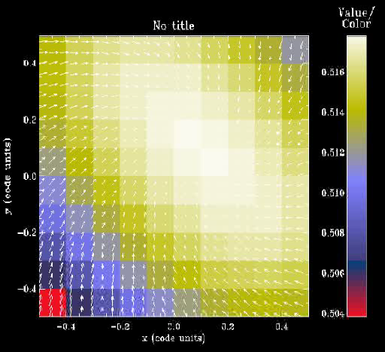
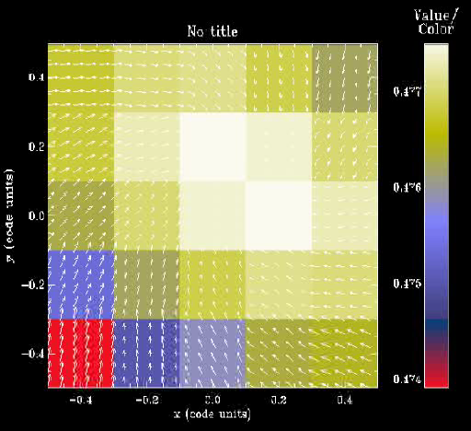
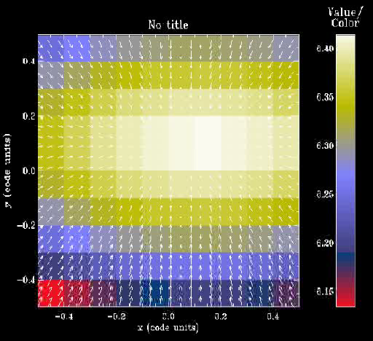
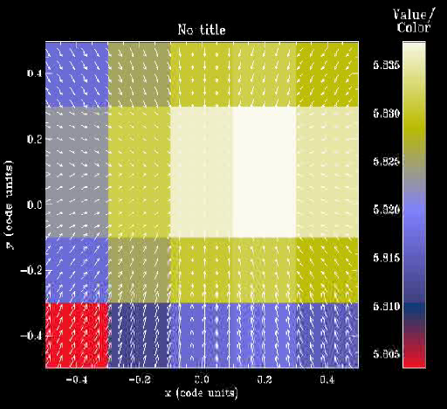
Zoom sur la région centrale d’un nuage en effondrement
~30 années lumière
XY
hydro
XY
MHD
μ=2
B, ω
XZ
hydro
XZ
MHD
μ=2
B, ω
Rotation
Rotation et champ magnétique

Slide 42
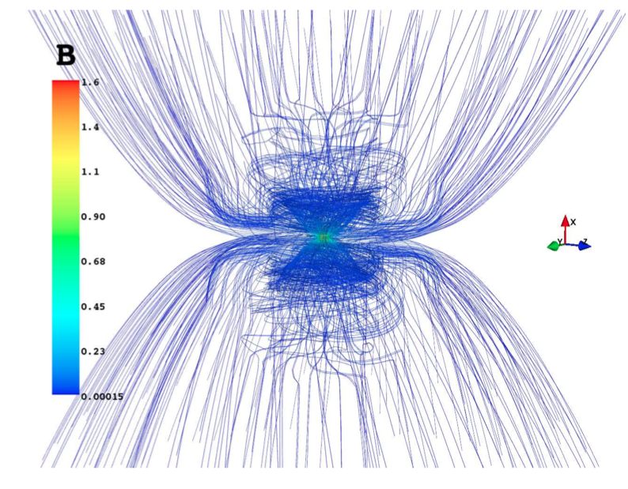
Les lignes de champ magnétique ont été fortement comprimées et enroulées. Le moment cinétique est transporté.
Flux de masse et de moment cinétique

Slide 43
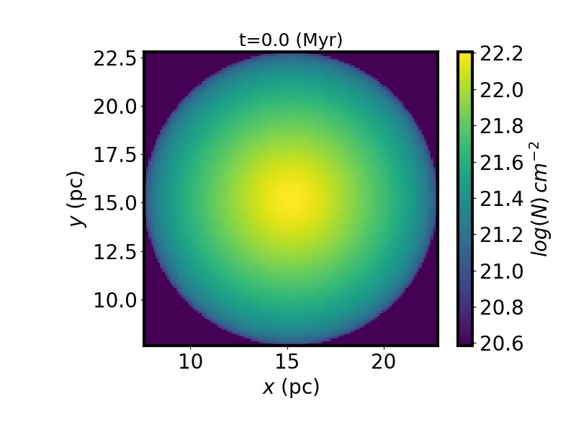
Effondrement d’un nuage moléculaire et formation d’un amas stellaire
~30 light year

Slide 44
Comment les étoiles se forment ?
-par effondrement gravitationnel d’une boule de gaz
-dans le milieu interstellaire

Slide 45
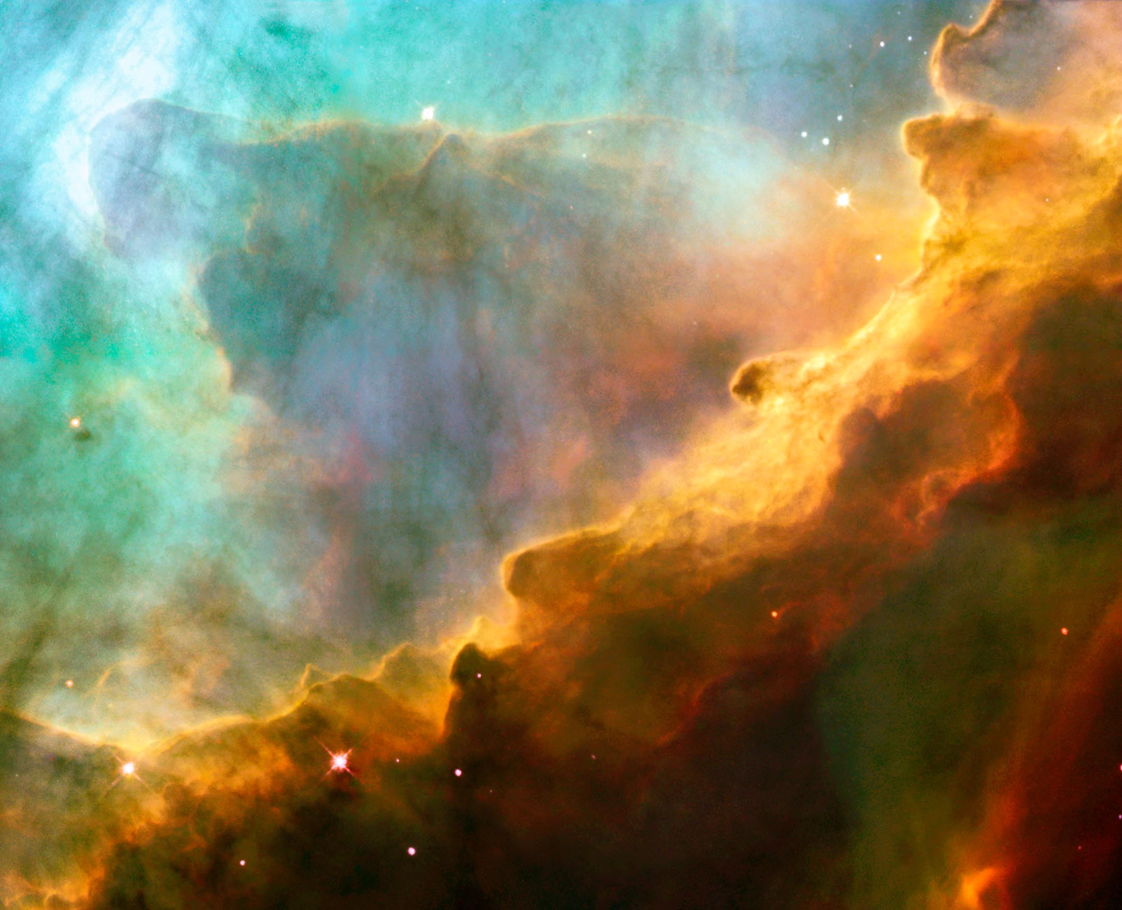
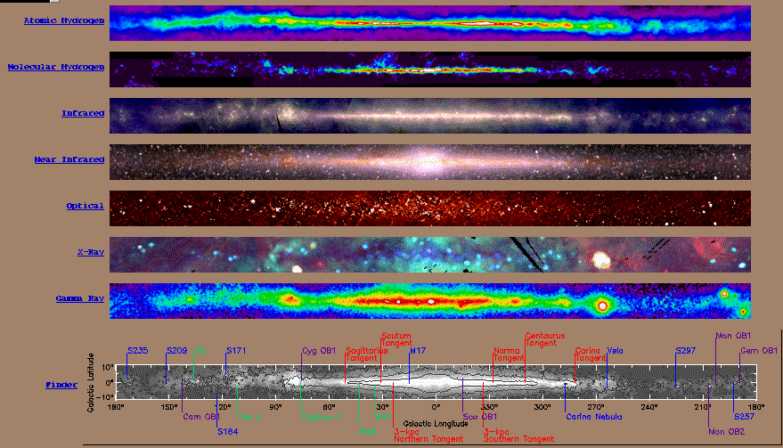
Notre galaxie
~ quelques dizaines de milliers d’années

Slide 46
Le milieu interstellaire : un milieu multi-échelle
Le MIS est très hétérogène en densité et température.
HIM: Hot Ionised Medium
ionisé, 10⁶ K, 0.01 cm⁻³, 10⁸ masses solaires
produit lors des explosions de supernovae
WIM: Warm Ionised Medium
ionisé, 8000 K, 0.5 cm⁻³, 10⁹ masses solaires
WNM: Warm Neutral Medium
neutre et atomique, 8000 K, 0.5 cm⁻³, 1.5 10⁹ masses sol
CNM: Cold Neutral Medium
neutre et atomique, 70 K, 50 cm⁻³, 1.5 10⁹ masses sol
Molecular Hydrogen:
neutre, 10 K, 10³-10⁶ cm⁻³, 10⁹ masses solaires
Pression comparable
Pression
plus élevée

Slide 47
Comment les étoiles se forment ?
-par effondrement gravitationnel d’une boule de gaz
-dans le milieu interstellaire
-quelques processus

Slide 48
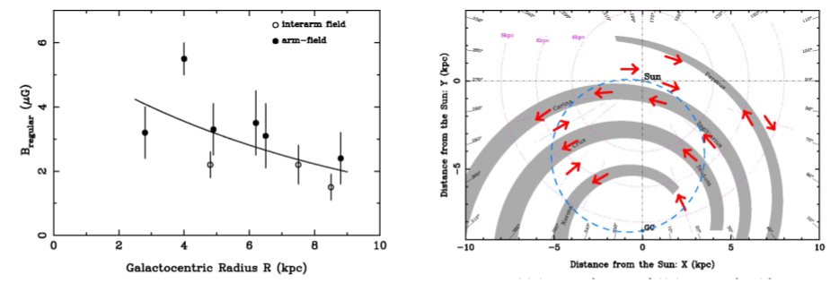
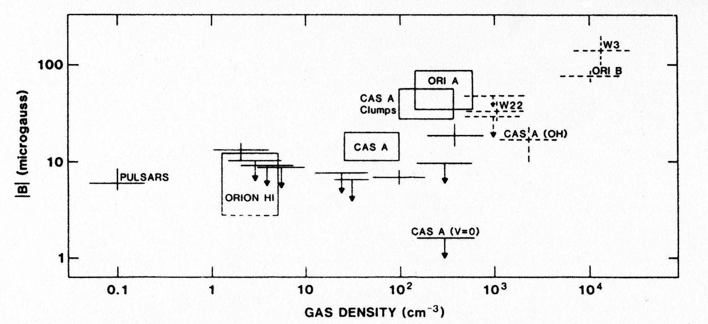
Le champ magnétique
Un champ magnétique est observé dans la galaxie. Son origine est encore débattue mais il est probable qu’il soit dû à l’effet dynamo.
Intensité magnétique: 5 μG
=> Emag / Etherm = 1-5
Han et al. 06
Intensité magnétique en fonction de la densité (Troland & Heiles 86)

Slide 49
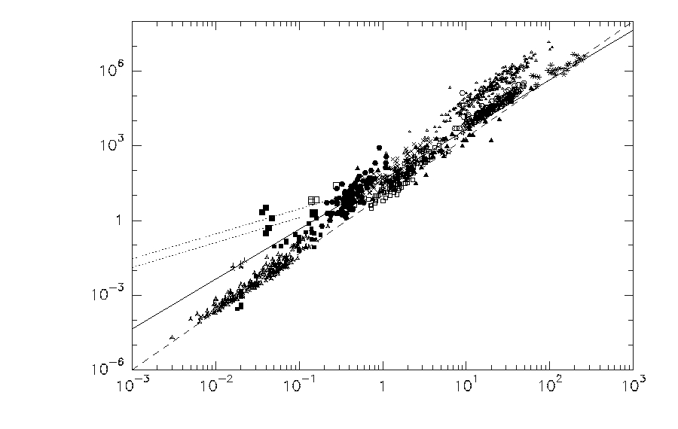
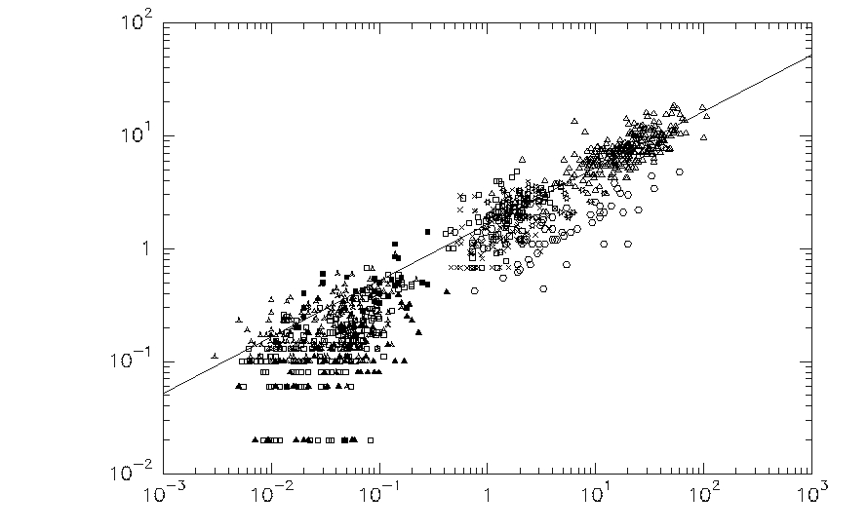
Une cascade turbulente ?
Dans le gaz moléculaire des lois de puissance sont observées sur plusieurs décades.
Mass versus size
of CO clumps
Velocity dispersion versus
size of CO clumps
M (solar mass)
Velocity dispersion (km/s)
L (pc)
Larson 1981
Falgarone 2000
L (pc)

Slide 50
Comment les étoiles se forment ?
-par effondrement gravitationnel d’une boule de gaz
-dans le milieu interstellaire
-quelques processus
-un écosystème galactique….

Slide 51
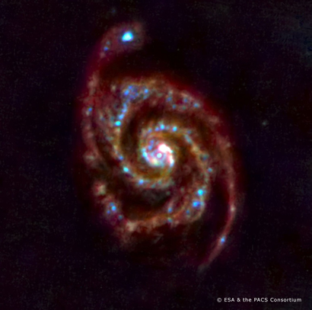
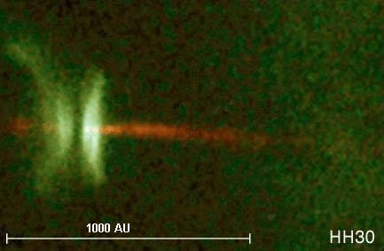
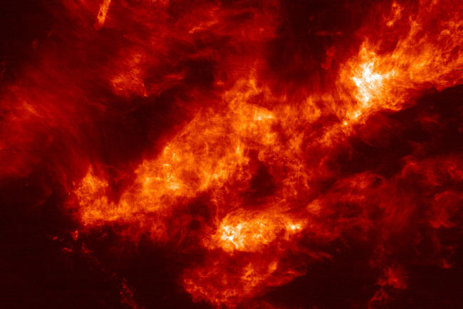
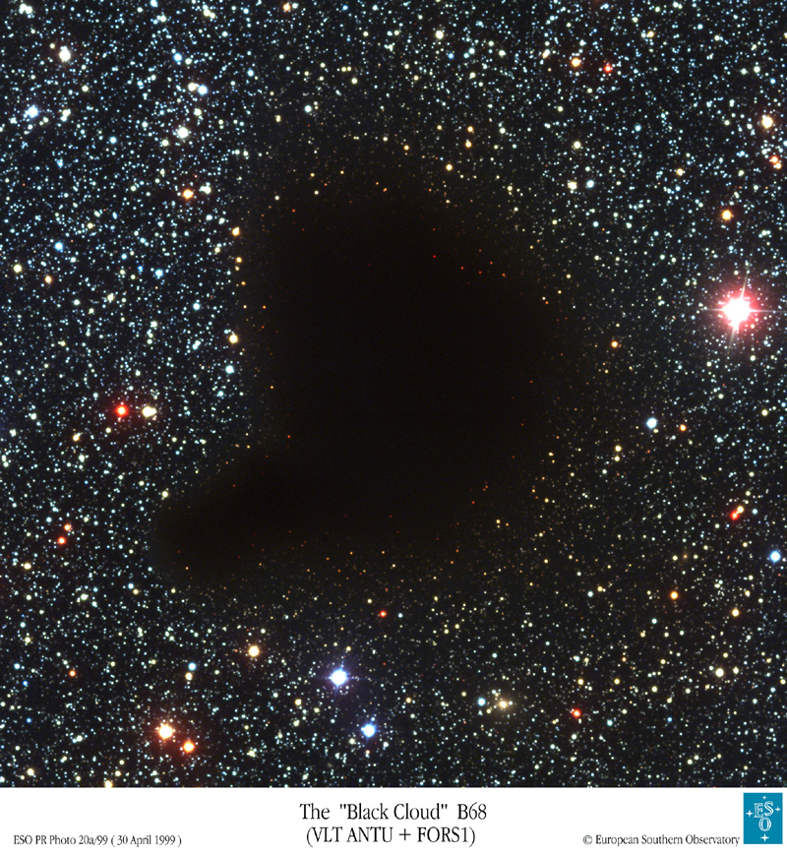
Galaxies
Formation des étoiles et cycle de la matière interstellaire
Planètes
Galaxies
Etoiles et disques d’accrétion
~100,000 light years
light hours
~100 light years
Fraction of ly
Nuage moléculaires
Coeurs Denses

Slide 52
Comment les étoiles se forment ?
-par effondrement gravitationnel d’une boule de gaz
-dans le milieu interstellaire
-quelques processus
-un écosystème galactique….
-et une histoire cosmique !

Slide 53
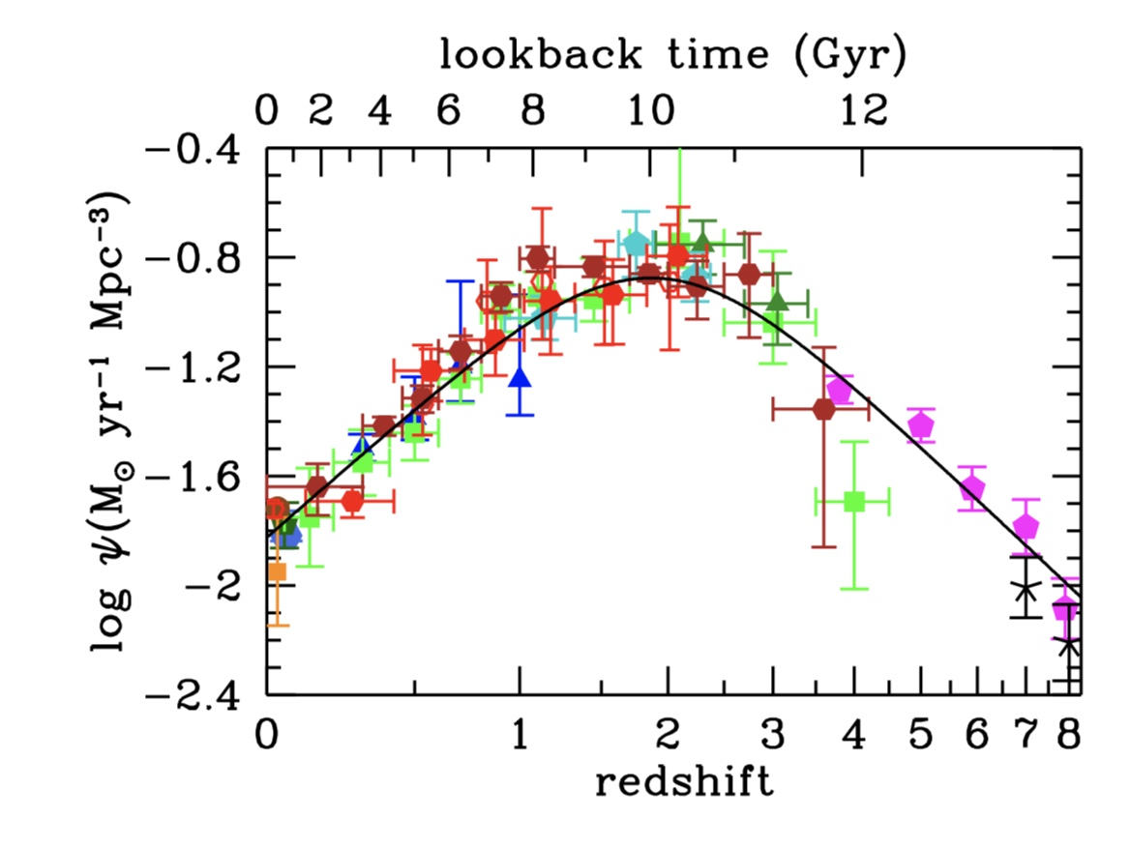
La formation des étoiles au cours du temps
Madau&
Dickinson 2014
Le pic de la formation des étoiles a eu lieu il y a 10 milliards d’années. Aujourd’hui l’univers est assez tranquille.

